Slide 1

Разработка мобильного приложения для фильтрации музыкальных файлов на основе анализа темпа композиций
Автор: Токарева У. Р. (группа P3411)
Научный руководитель: Тропченко А. Ю., доктор технических наук, профессор факультета ПИиКТ
Университет ИТМО
Факультет программной инженерии и компьютерной техники

Slide 2

Цель работы
Создание мобильного приложения, обеспечивающего спортсменов синхрон­ной музыкальной поддержкой во время тренировки.
Задачи
Обзор существующих алгоритмов определения BPM
Исследование вопроса разработки приложений для мобильной платформы Android
Разработка мобильного приложения, которое позволит пользователю по заданному темпу сформировать набор композиций из локальной коллекции мобильного телефона и воспроизвести полученный плейлист.
Слайд 1

Slide 3
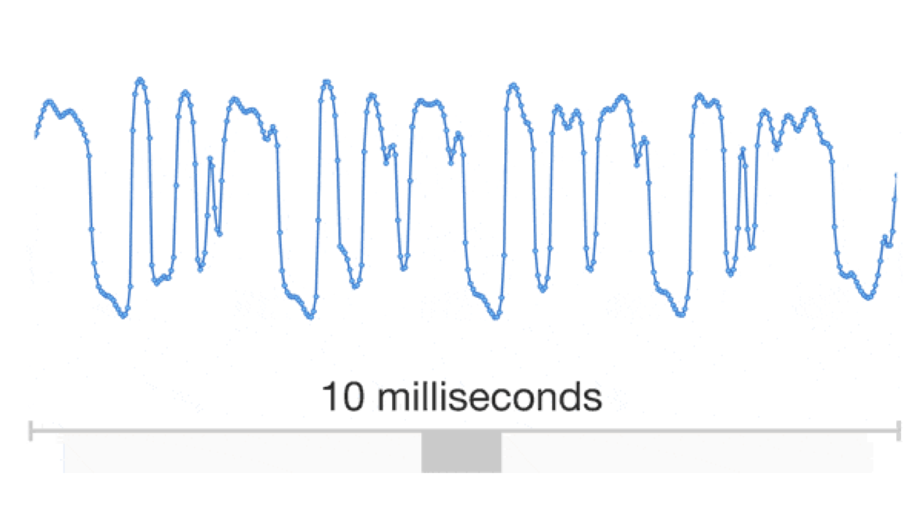
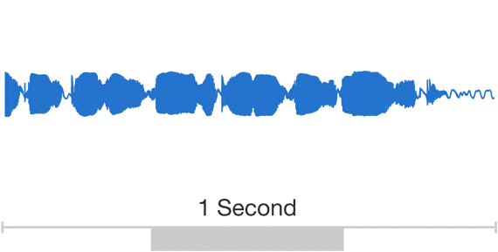
Аудио-сигнал
Звук – механические колебания в упругой среде (например, в воздухе)
Аудио-сигнал может быть представлен в двух формах: аналоговой и цифровой
Дискретная форма сигнала представляет собой набор амплитуд во временном домене
Слайд 2

Slide 4
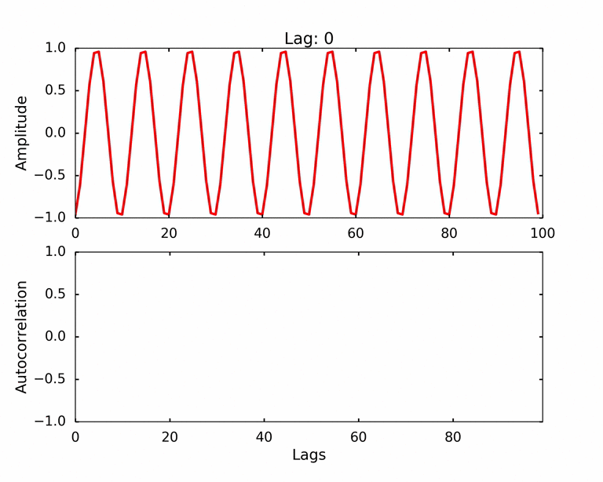
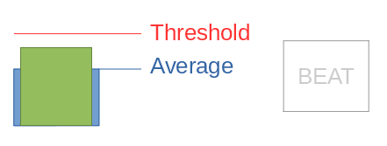
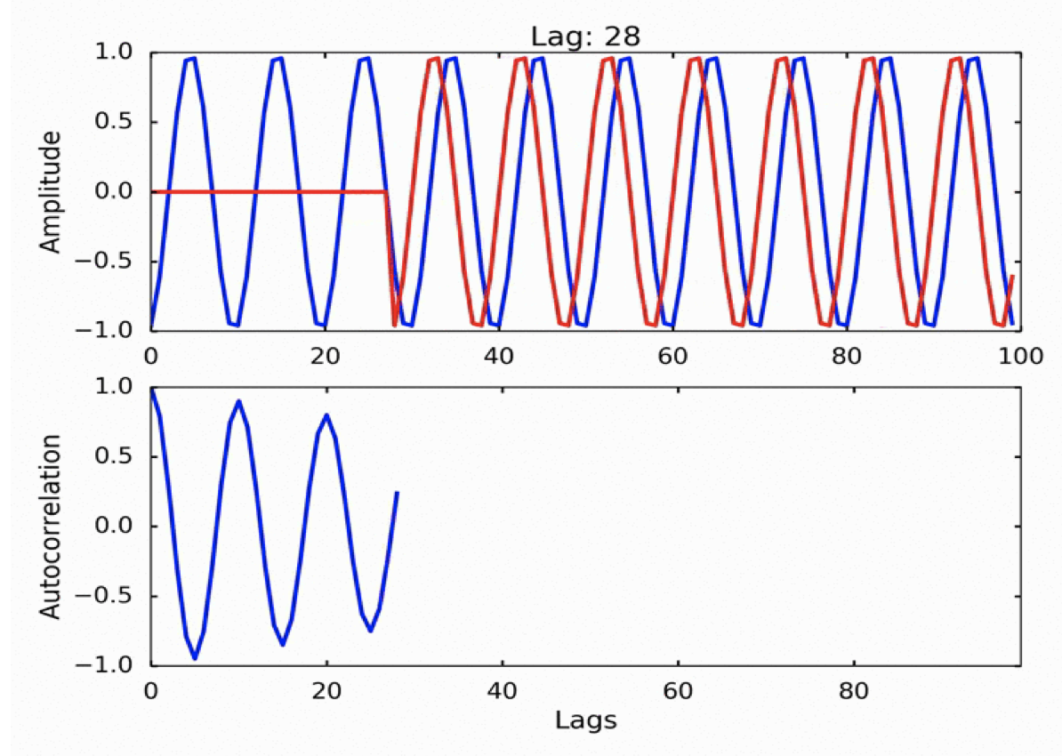
Методы вычисления BPM
Через энергетические всплески
С помощью автокорреляции
Слайд 3

Slide 5
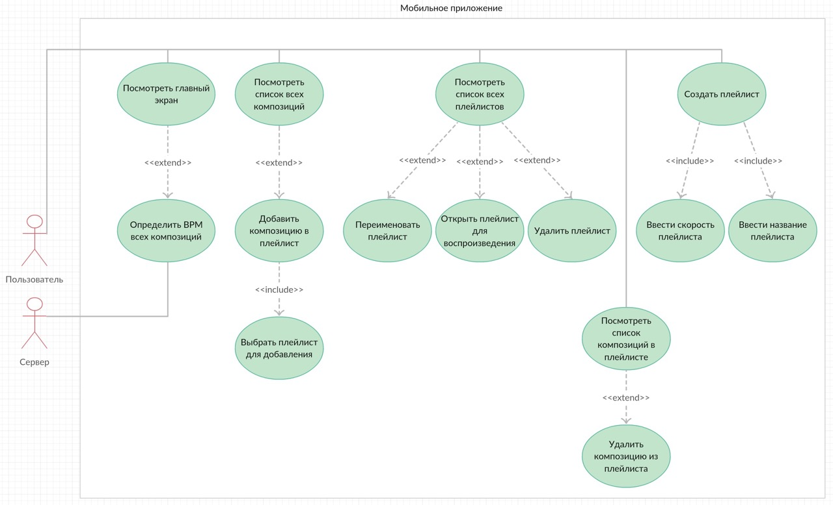
Сценарии использования
Слайд 4

Slide 6
Ограничения
Производительность Android
Решение: перенос вычисления BPM на сервер
Декодирование MP3
Решение: API 16+ и использование MediaCodec
Передача MP3 по сети
Решение: обрезка аудио-файла
Слайд 5

Slide 7
Архитектура системы
Взаимодействие с пользователем
Декодирование MP3
Хранение данных
Вычисление BPM
Клиент - Java
Сервер - Python
Слайд 6

Slide 8
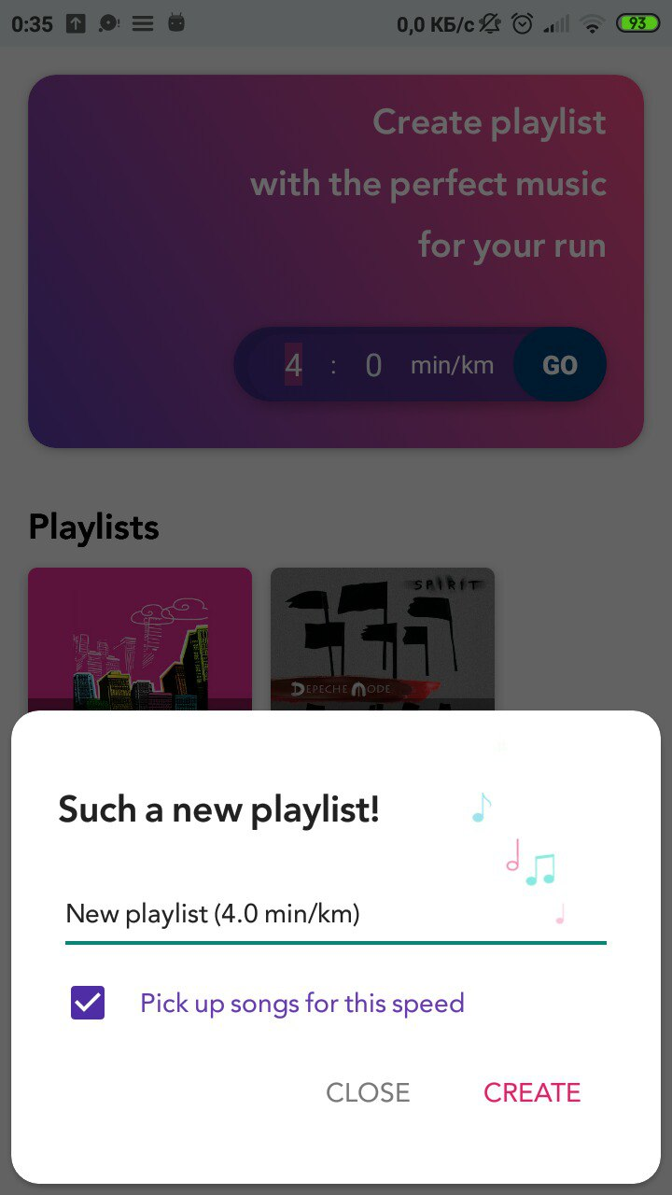
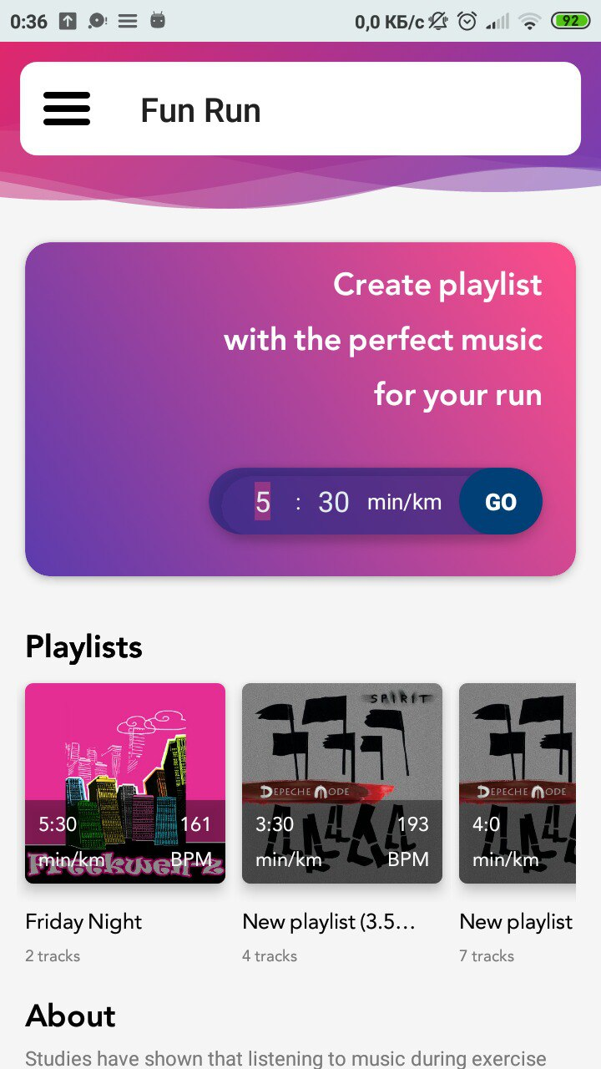
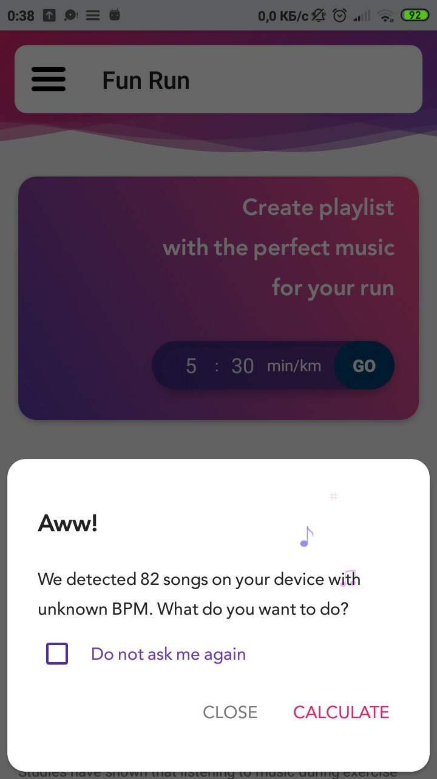
Слайд 7

Slide 9
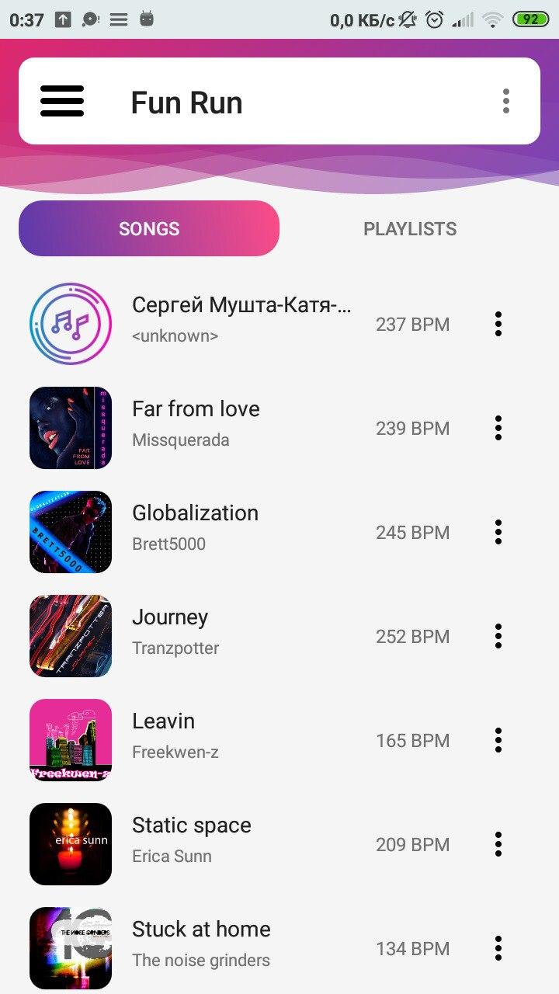
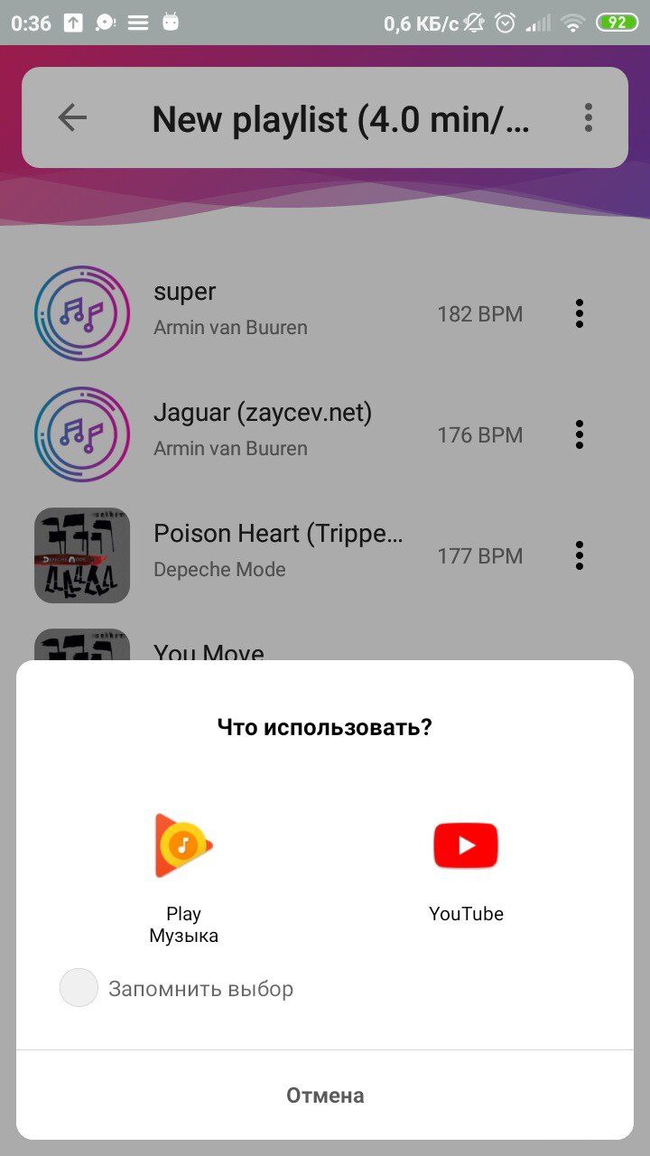
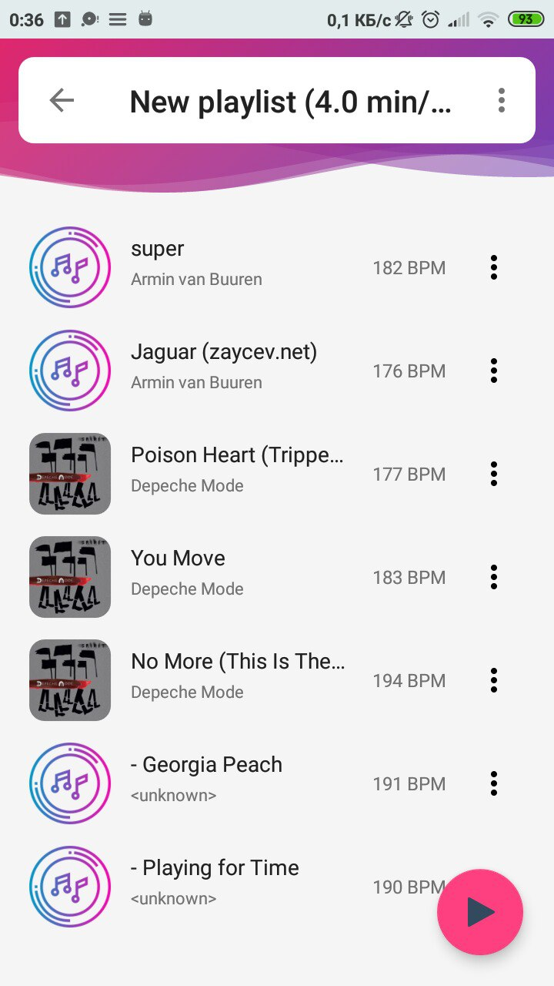
Слайд 8

Slide 10
N | Композиция | https://songbpm.com | Приложение
1 | Thirty Seconds To Mars – This Is War | 160 | 158
2 | Panic! At The Disco – High Hopes | 82 | 162
3 | Frank Sinatra – Jingle Bells | 87 | 169
4 | Ундервуд – Ракеты на Марс | 158 | 158
5 | Yann Tiersen – La Valse des Monstres | 123 | 125
Слайд 9

Slide 11
Заключение
Поставленные задачи решены
Разработано приложение, обладающее высокой актуальностью и не имеющее аналогов на рынке
Слайд 10

Slide 12
Спасибо за внимание!
www.ifmo.ru

